Slide 1
Озеро Ильмень новгородский край
Петушкевич Ирина Алексеевна
Учитель начальных классов
ГОБОУ ЦППРК
Великий Новгород

Slide 2
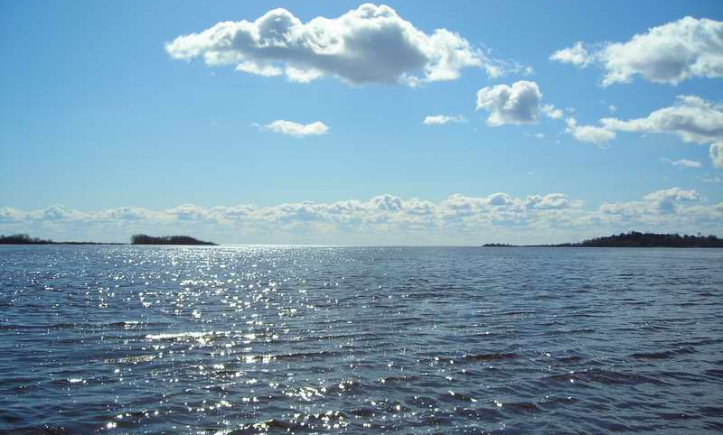
Русское море
Древнерусские тексты сохранили и другие названия Ильменя, также славянские - Мойское море и даже... Русское море!

Slide 3
Словенское море
Крупнейшее в Новгородской области озеро Ильмень за свою величину называлось у древних славян Словенским морем. Из приблизительного геометрического центра озера не видно ни одного из берегов. Водная гладь озера уходит далеко за горизонт, создавая впечатление морских просторов. Шум прибоя у высокого юго-западного берега в ветреную погоду усиливает это впечатление.

Slide 4
Ильмень — необычное озеро.
Котловина озера настолько мелка, а водообмен настолько быстрый, что за год вода в Ильмене меняется шесть раз. Озеро судоходно. При среднем уровне воды длина озера — 47 км, ширина — 38 км. Средняя глубина — 3-4 м, наибольшая — 10 м. Площадь водного зеркала, в период полноводья увеличивается в 3 раза. Зимой благодаря ветру снег прессуется в настолько прочный фирн, что по нему можно ездить на машине.

Slide 5
В озеро Ильмень впадает около 50 рек.
Наиболее крупные из них: Мста, Пола, Ловать с Полистью, Шелонь с Мшагой, Веронда, Веряжа и др. Из озера Ильмень вытекает единственная река Волхов, впадающая в Ладожское озеро.

Slide 6
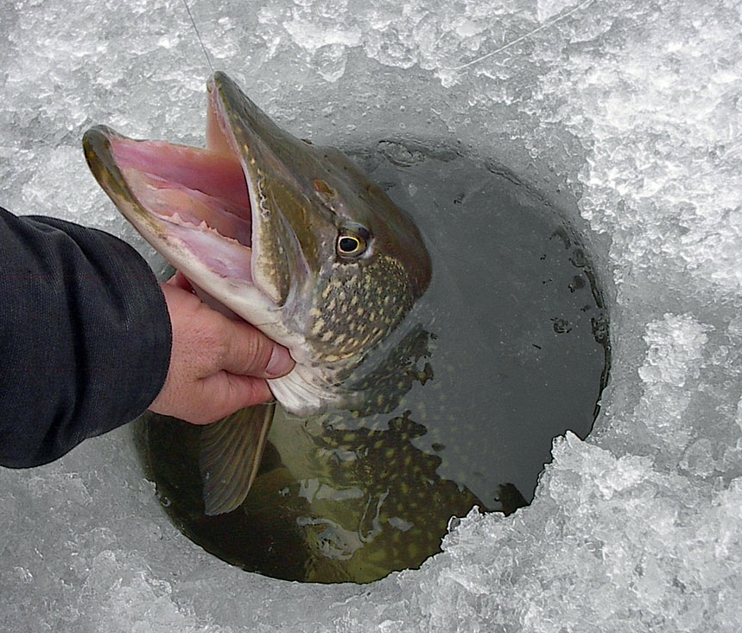
ЩУКА
Игра
«Знаете
ли вы
названия
рыб?»

Slide 7
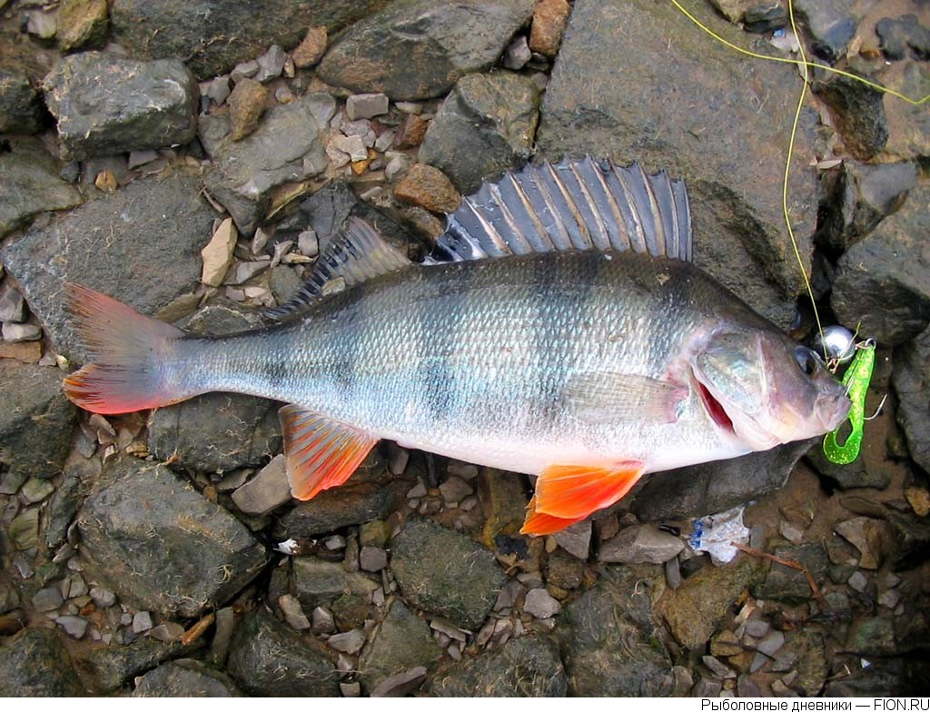
ОКУНЬ
Игра
«Знаете
ли вы
названия
рыб?»

Slide 8
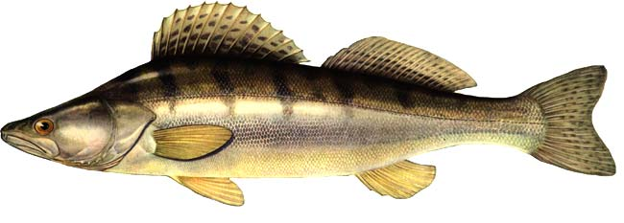
СУДАК
Игра
«Знаете
ли вы
названия
рыб?»

Slide 9
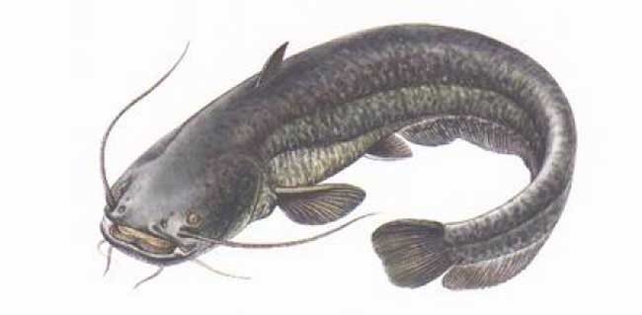
СОМ
Игра
«Знаете
ли вы
названия
рыб?»

Slide 10
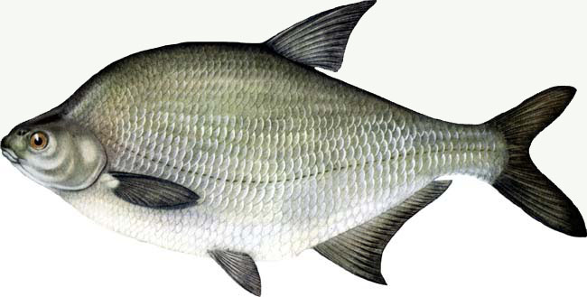
ЛЕЩ
Игра
«Знаете
ли вы
названия
рыб?»

Slide 11
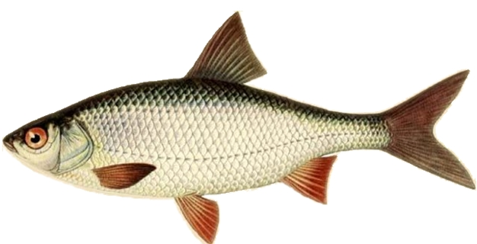
ПЛОТВА
Игра
«Знаете
ли вы
названия
рыб?»

Slide 12
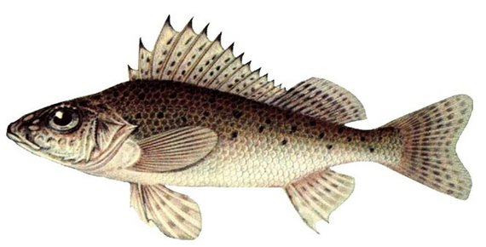
ЁРШ
Игра
«Знаете
ли вы
названия
рыб?»

Slide 13
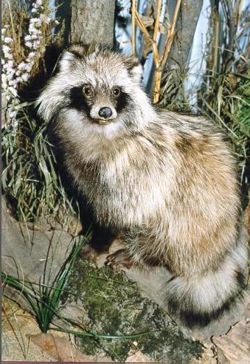
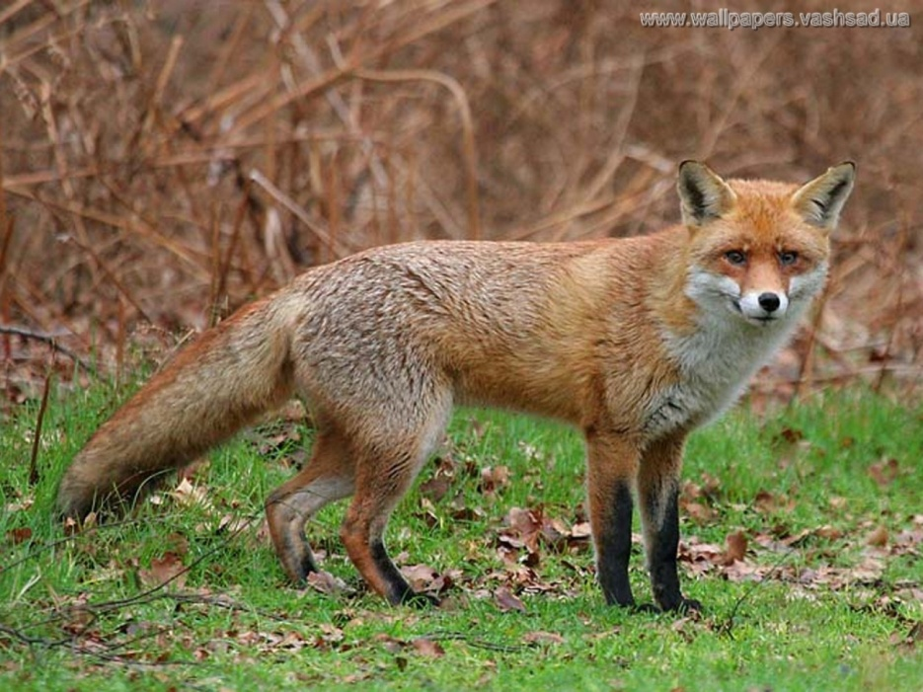
В лесах Приильменья, под пологом вековых деревьев, обитают:
лисы
енотовидные собаки

Slide 14
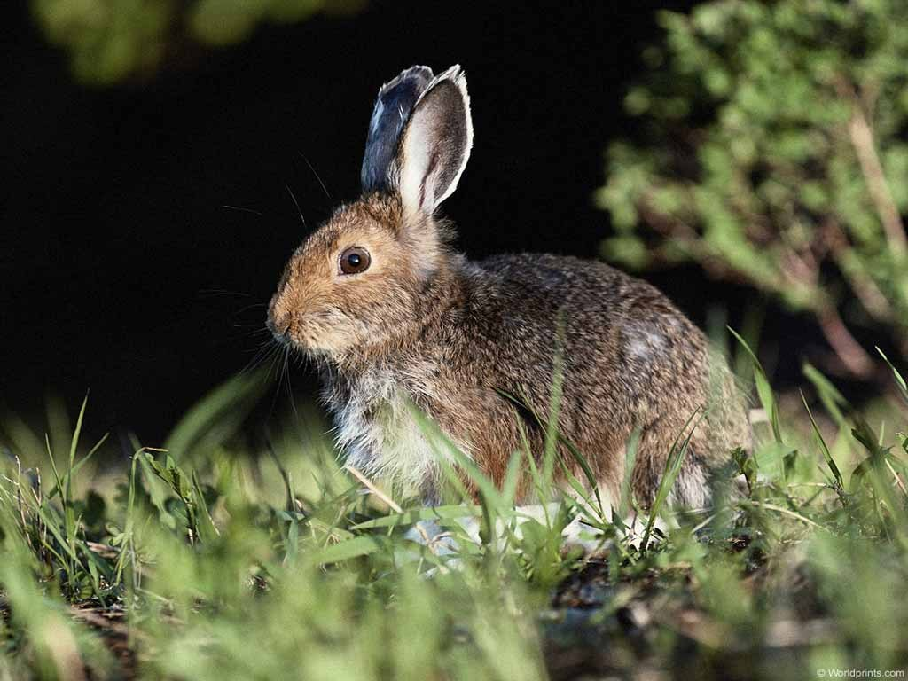
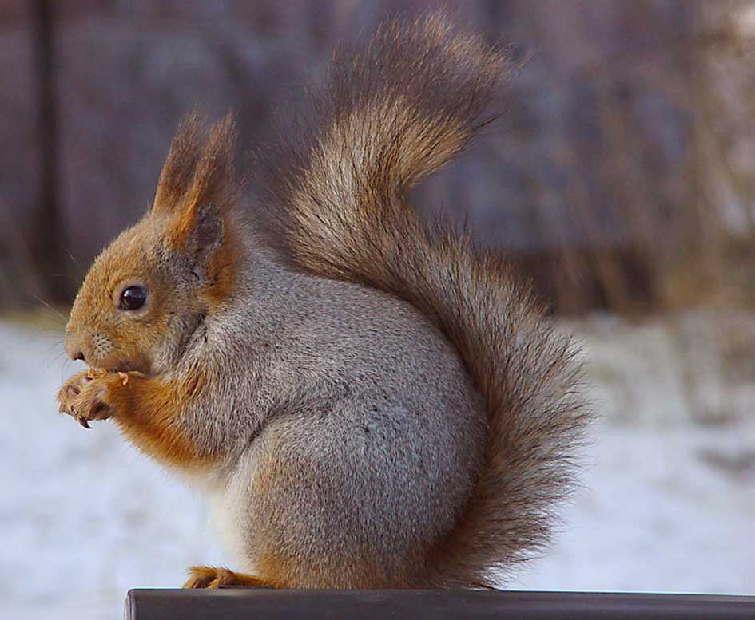
В лесах Приильменья, под пологом вековых деревьев, обитают:
зайцы
белки

Slide 15
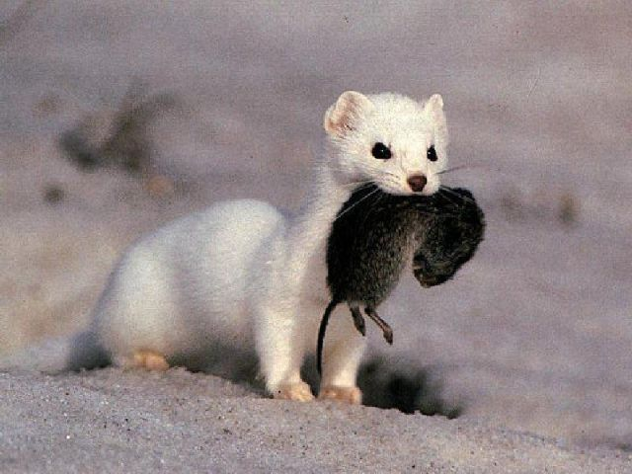
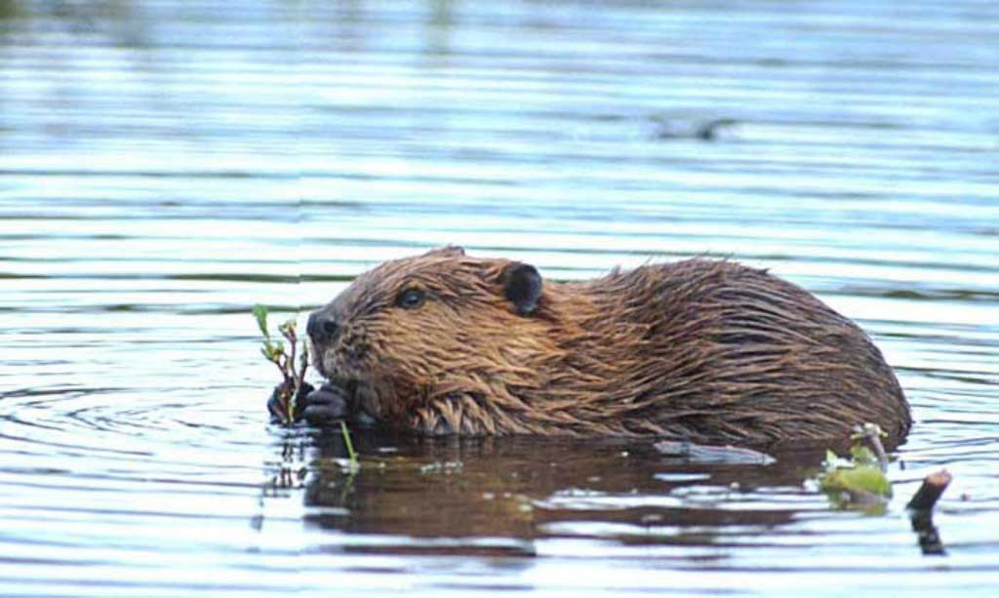
В лесах Приильменья, под пологом вековых деревьев, обитают:
горностаи
бобры

Slide 16
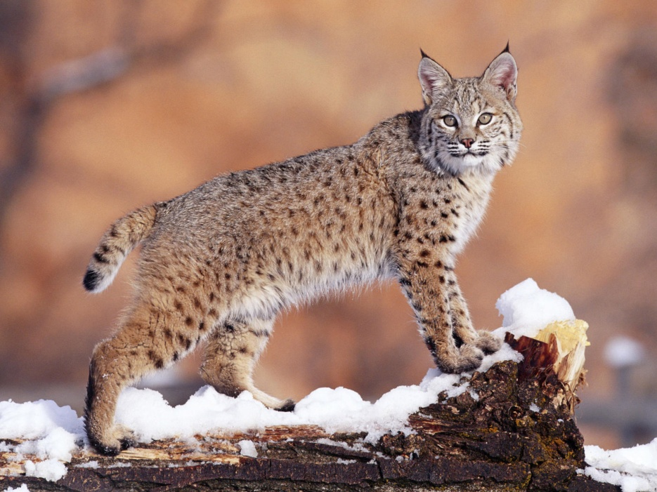
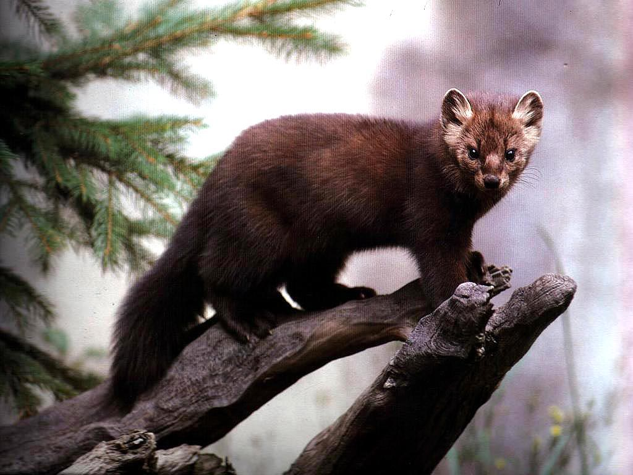
В лесах Приильменья, под пологом вековых деревьев, обитают:
рыси
куницы

Slide 17
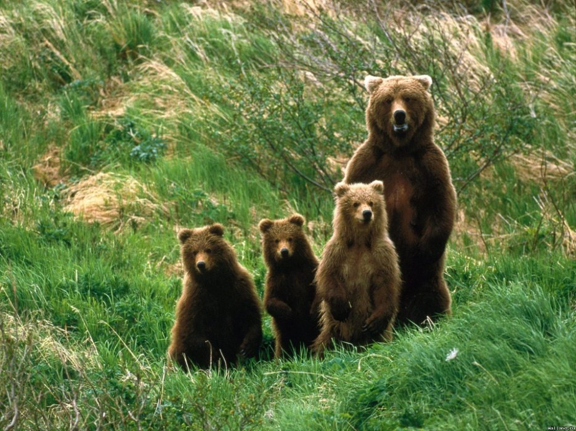
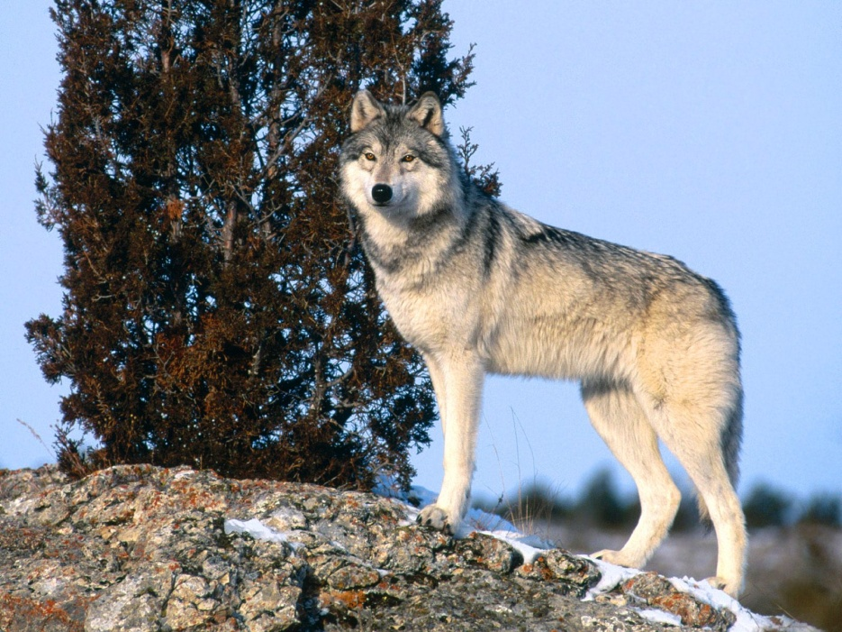
В лесах Приильменья, под пологом вековых деревьев, обитают:
бурые медведи
волки

